Slide 1
再現性の隠れたコスト： 学術研究における商用ソフトウェア依存とバージョンアクセシビリティギャップ
N=10,000本 | PubMed層別ランダムサンプリング（2020–2025）

Slide 2
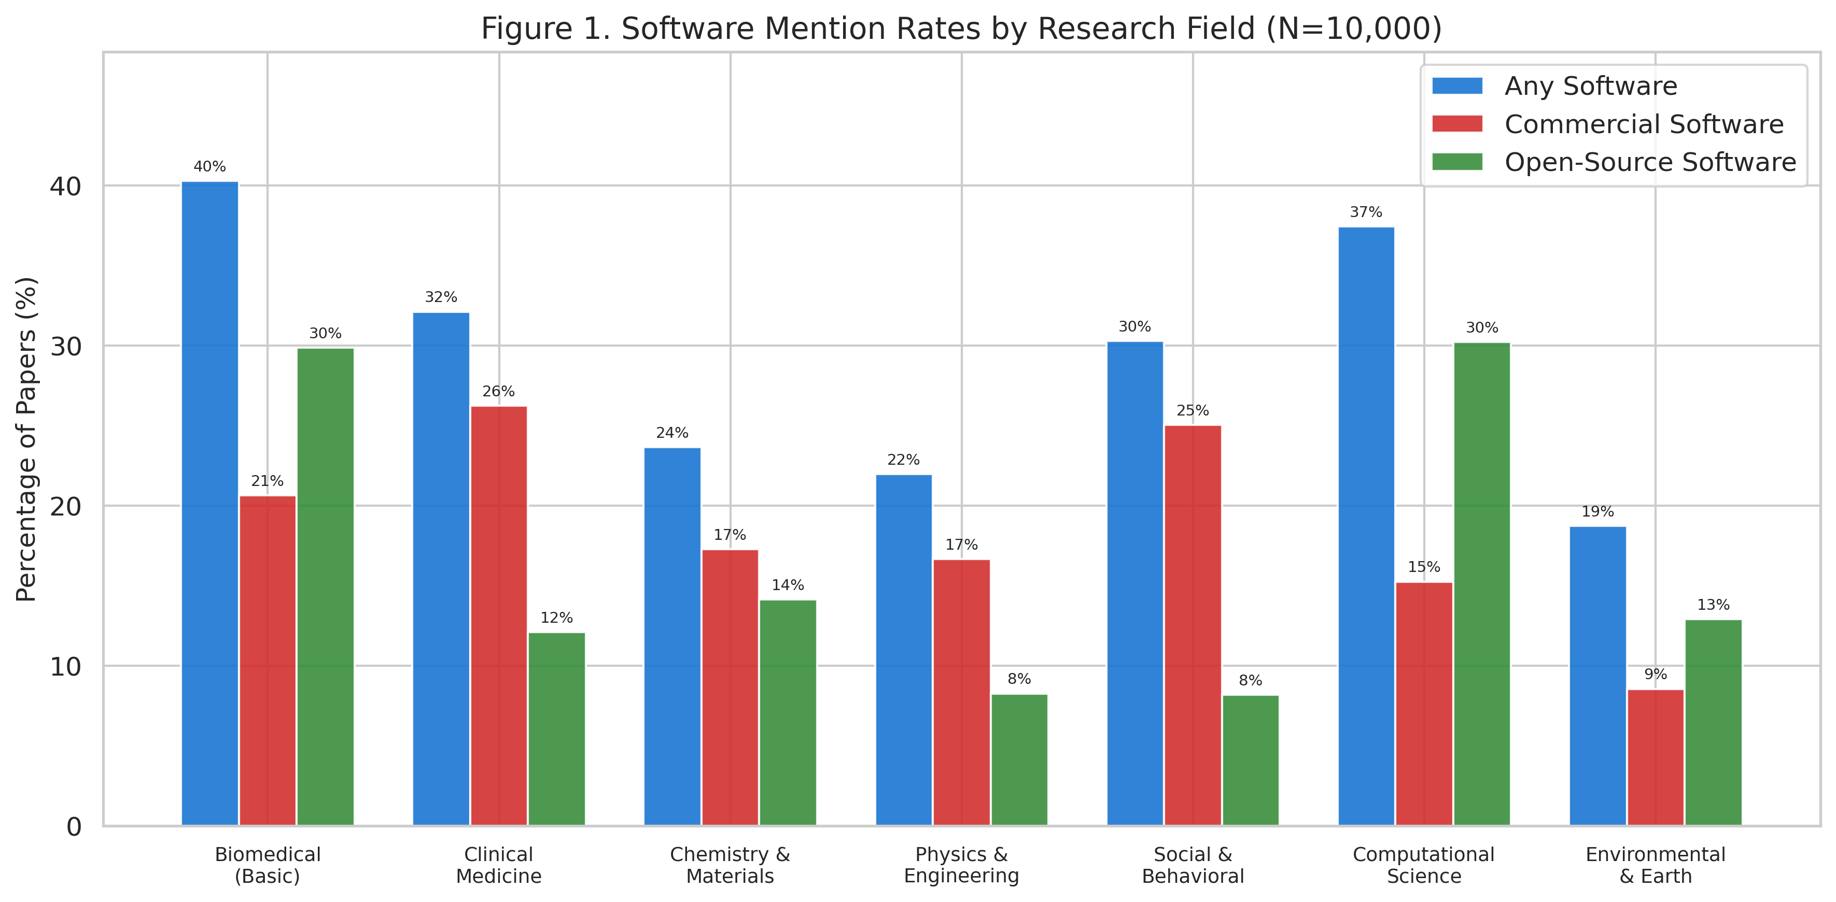
図1. 研究分野別ソフトウェア言及率
全ソフトウェア、商用のみ、オープンソースのみの3カテゴリで、7研究分野におけるソフトウェア言及率を示すグループバーチャート。N=10,000本。

Slide 3
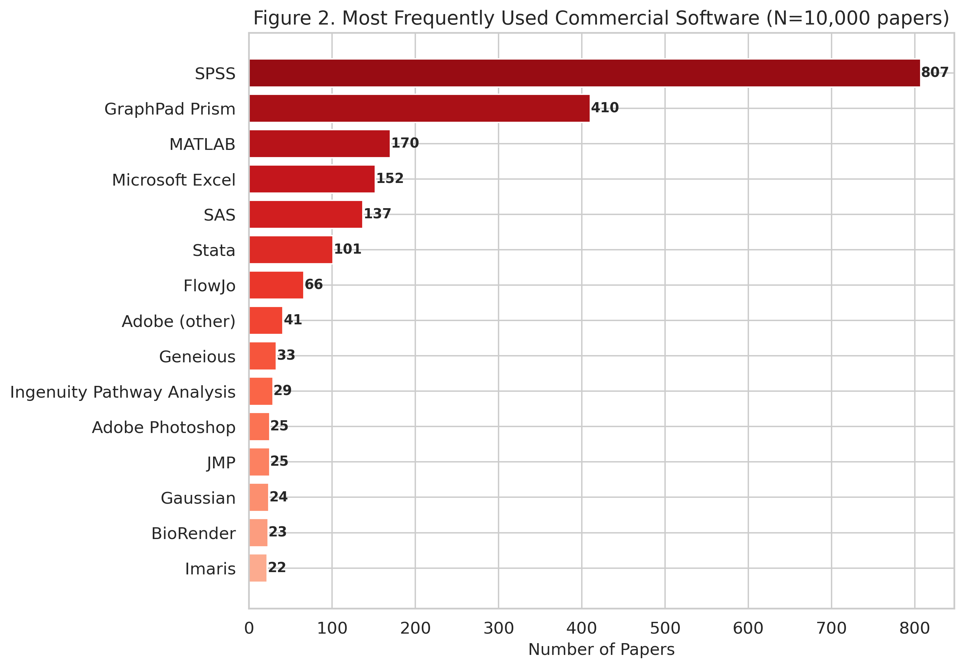
図2. 最頒出商用ソフトウェア
引用頻度上位15の商用ソフトウェアツールの横棒グラフ。N=10,000本。

Slide 4
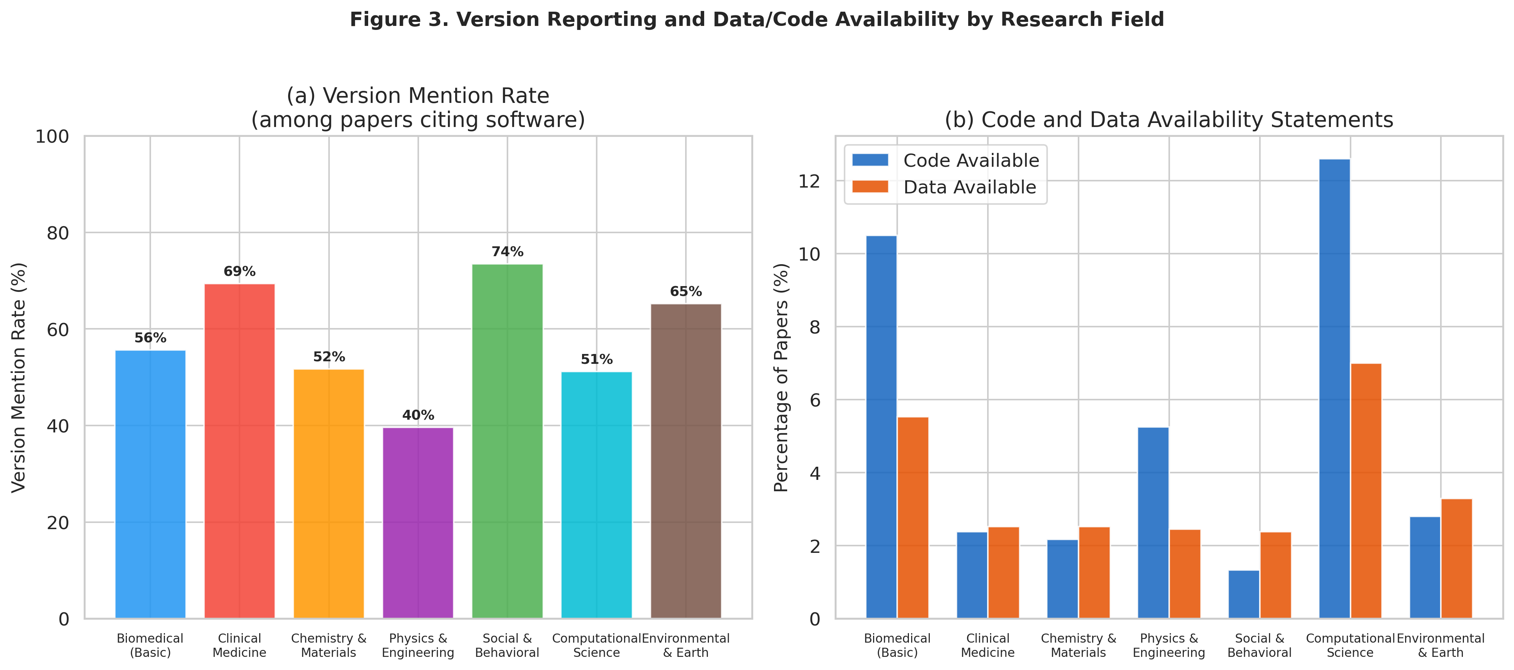
図3. バージョン報告とデータ/コード利用可能性
(a) ソフトウェアを引用した論文におけるバージョン言及率（分野別）。(b) コードおよびデータ利用可能性声明率（分野別）。

Slide 5
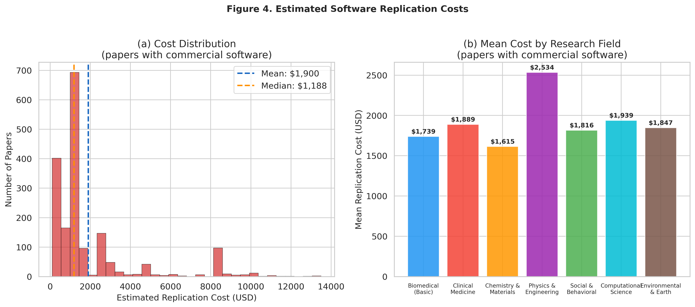
図4. ソフトウェア追試コストの推定
(a) 商用ソフトウェア使用論文の追試コスト分布。(b) 研究分野別平均追試コスト。

Slide 6
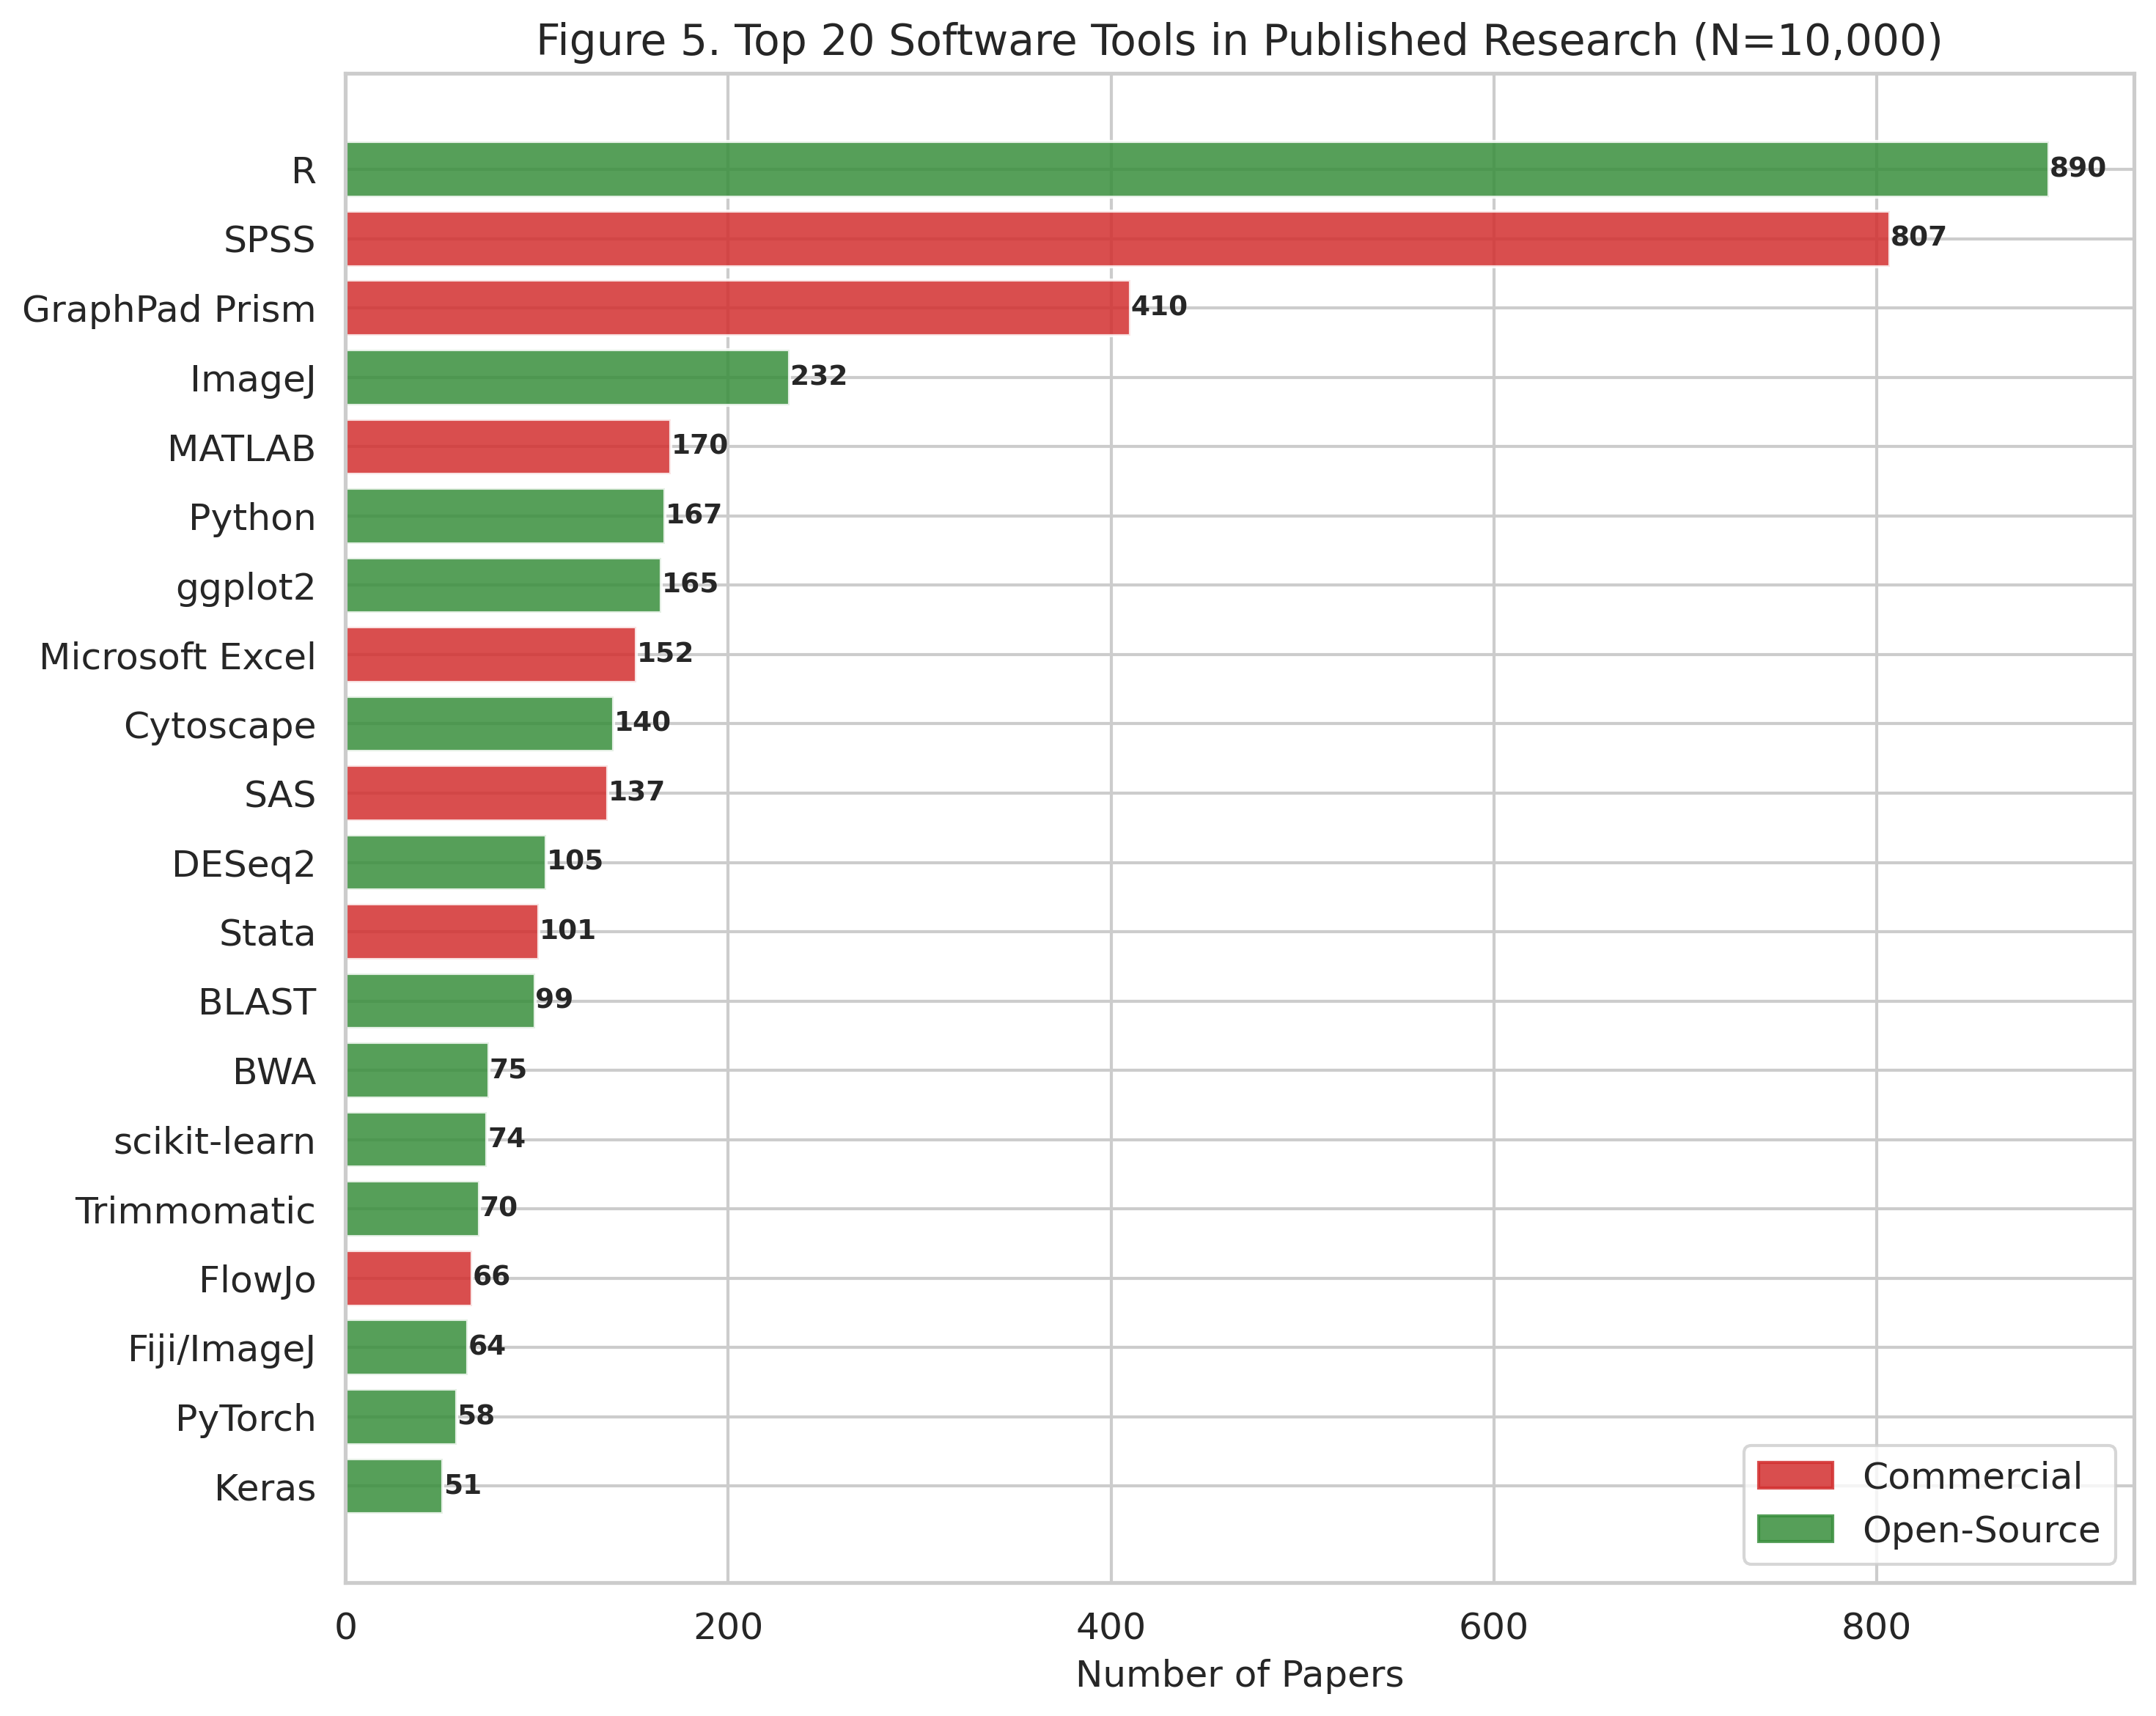
図5. 学術論文における上位20ソフトウェア
ライセンス種別で色分けした上位20ソフトウェア（赤=商用、緑=オープンソース）。N=10,000本。

Slide 7
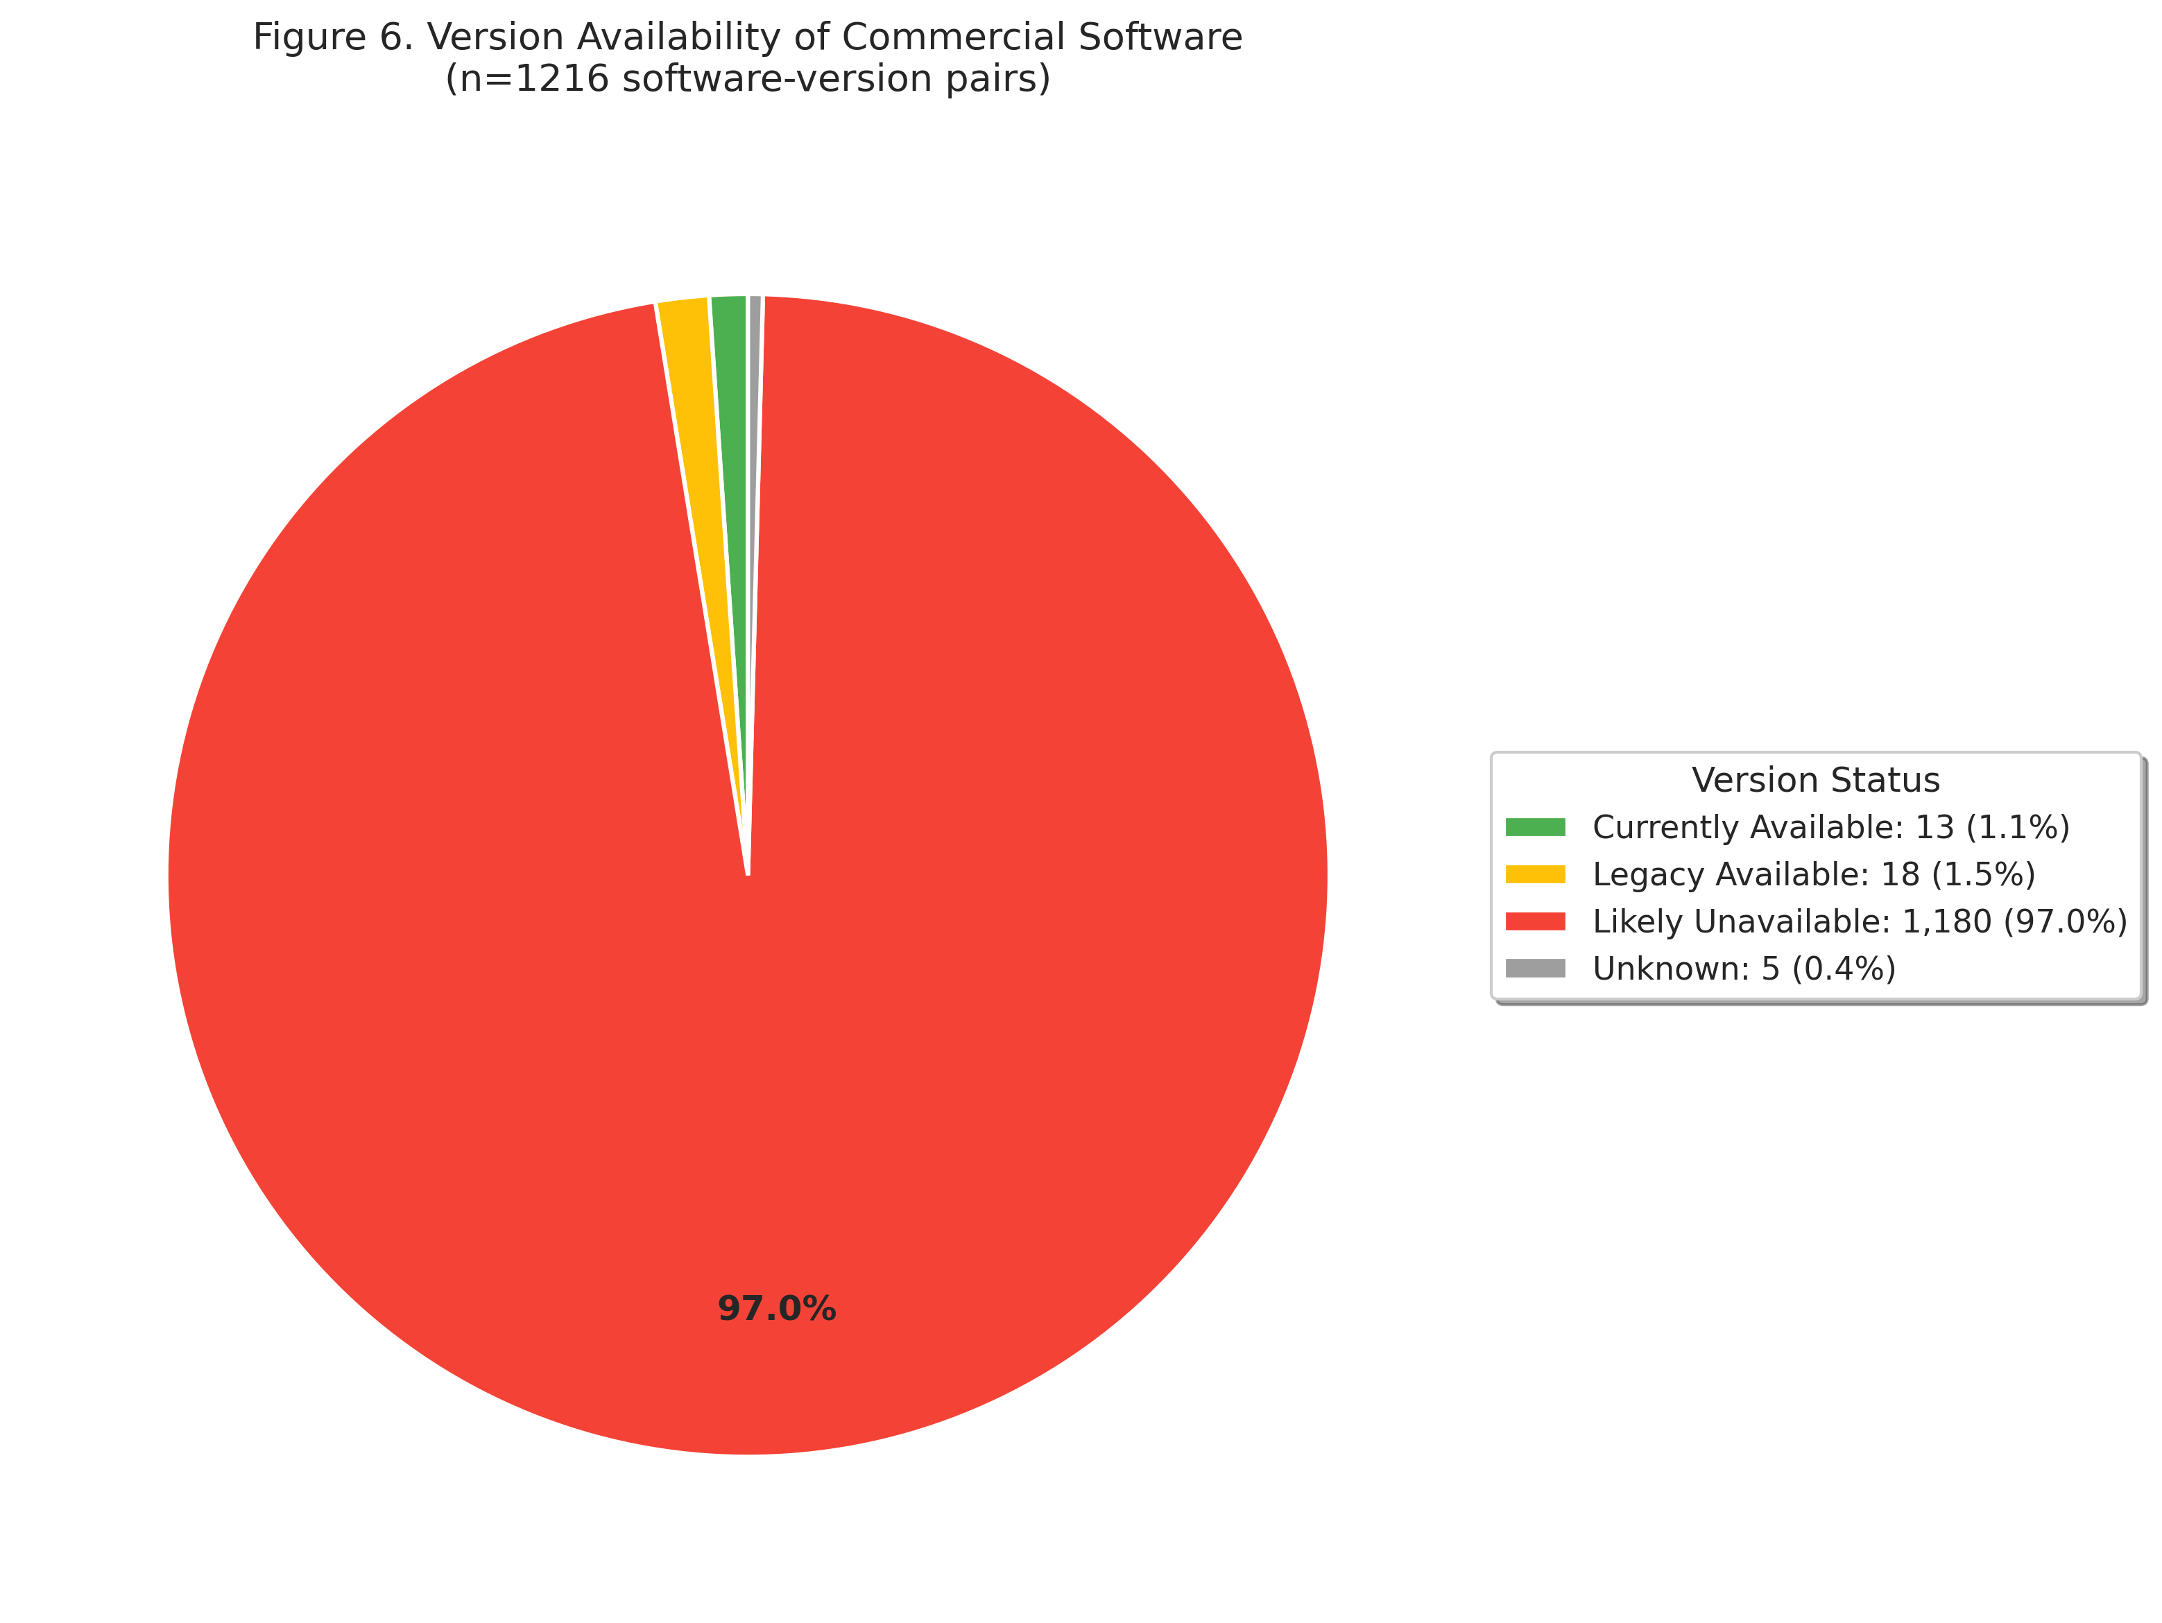
図6. 商用ソフトウェアバージョンの入手可能性
論文で引用された商用ソフトウェアバージョンの入手可能性を示すパイチャート。凡例に件数と割合を表示。

Slide 8
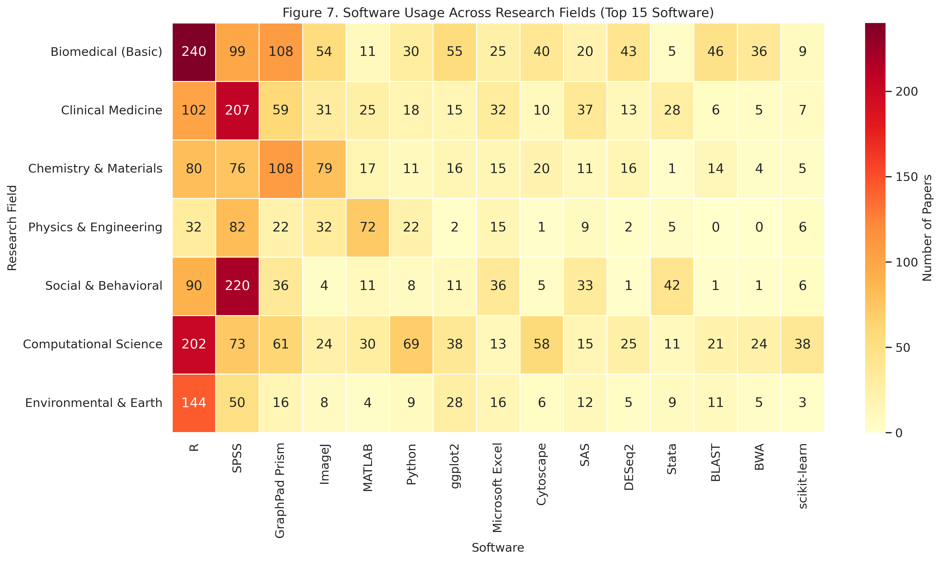
図7. 研究分野横断ソフトウェア使用ヒートマップ
7研究分野における上位15ソフトウェアの使用分布ヒートマップ。分野固有のソフトウェア使用パターンを示す。

Slide 9
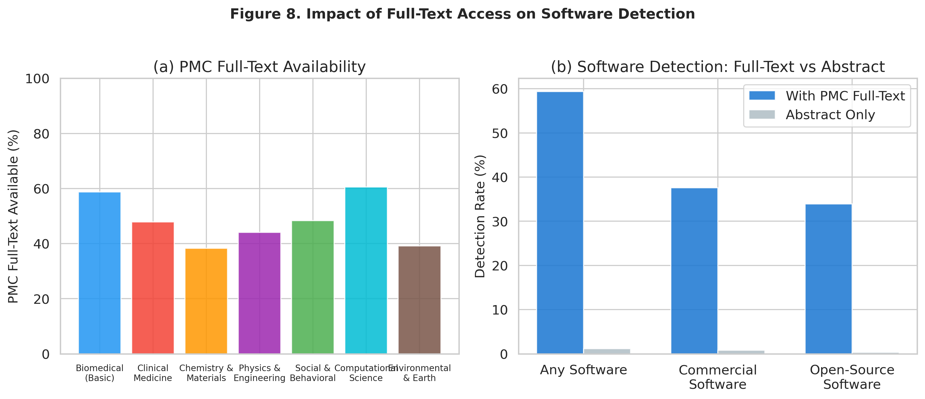
図8. PMC全文アクセスがソフトウェア検出に与える影響
(a) 研究分野別PMC全文利用可能率。(b) PMC全文の有無によるソフトウェア検出率の比較。

